Slide 1
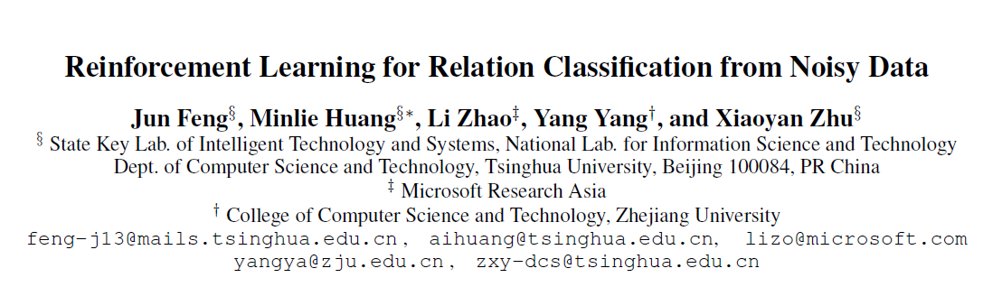

Slide 2
动机
为了获取大量的标记数据，往往采用“远程监督”的思想来丰富数据集，这种做法的缺点是会产生大量噪声数据。
之前的研究都是采用多实体学习（multi-instance learning）来降低噪声，即将多句句子打包，然后通过投票的方式缺点关系。这种方式的降噪效果依然很差，并且无法在“Sentence Level” 进行预测。

Slide 3
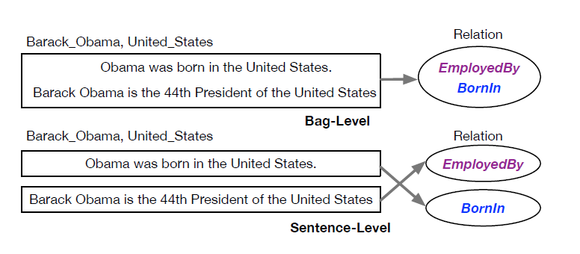

Slide 4
贡献
提出一个新的关系分类模型，它由实体选择器与关系分类器构成，能够在“Sentence Level” 提取关系。
将实体选择问题转换成强化学习问题，这使得不需要实体选择的标签，而只需要关系分类器的弱监督的回馈就能进行实体选择。

Slide 5
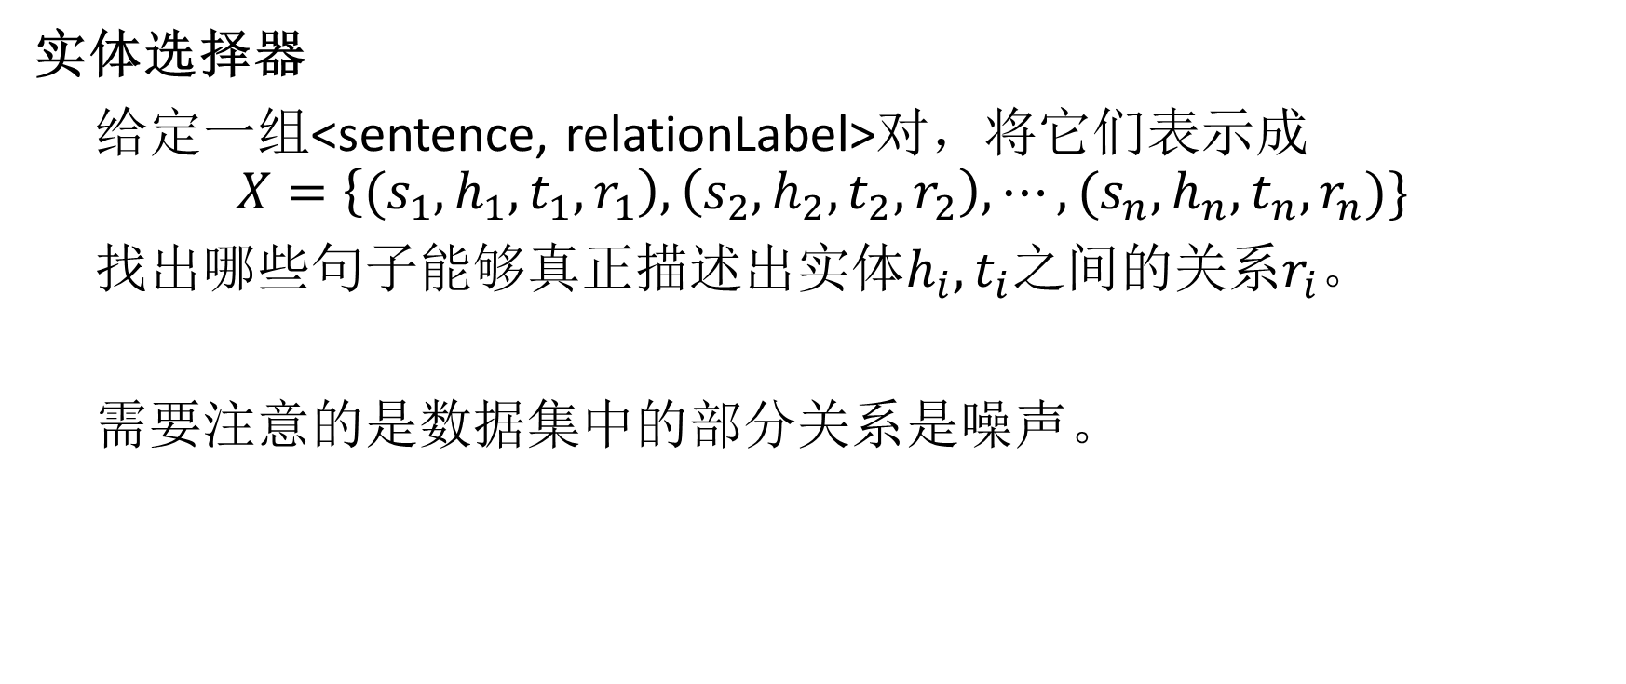
问题定义
实体选择器
给定一组<sentence, relationLabel>对，将它们表示成
$$X=\left\{(s_{1},h_{1},t_{1},r_{1}\right),\left(s_{2},h_{2},t_{2},r_{2}\right),⋯,(s_{n},h_{n},t_{n},r_{n})\}$$
找出哪些句子能够真正描述出实体$h_{i},t_{i}之间$的关系$r_{i}。$
需要注意的是数据集中的部分关系是噪声。

Slide 6

问题定义
关系分类器
给定一句句子以及指定的实体对<$s_{i},h_{i},t_{i}$>，来预测这两对实体的关系$r_{i}$ 。即使用关系分类器去预测$P_{Φ}\left(r_{i} | s_{i},h_{i},t_{i}\right)。$

Slide 7
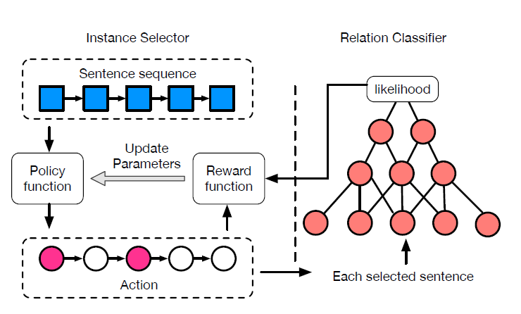
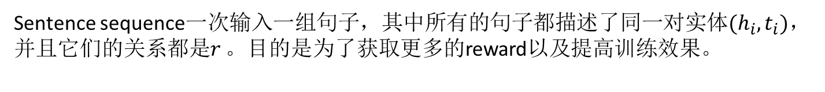
Sentence sequence一次输入一组句子，其中所有的句子都描述了同一对实体$(h_{i},t_{i})$，
并且它们的关系都是$r$ 。目的是为了获取更多的reward以及提高训练效果。

Slide 8
State
由current sentence, selected sentence, entity pair组成。
对于current sentence，使用关系分类模型的CNN的非线性层提取特征表示。
对于selected sentence ，取它们特征表示的平均值。
对于entity pair，使用一个预训练的knowledge graph embedding table (TranE) 来表示.

Slide 9
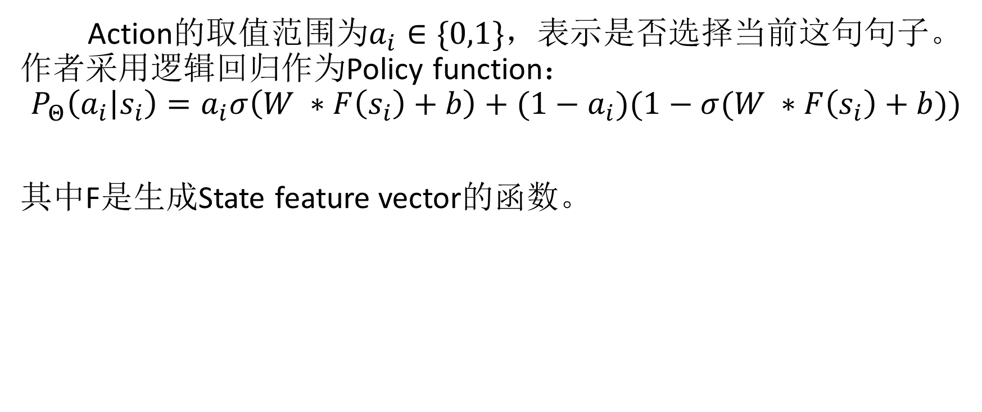
Action
Action的取值范围为$a_{i}∈\{0,1\}，表示$是否选择当前这句句子。作者采用逻辑回归作为Policy function：
$$P_{Θ}\left(a_{i} | s_{i}\right)=a_{i}σ\left(W ∗F\left(s_{i}\right)+b\right)+(1−a_{i})(1−σ(W ∗F\left(s_{i}\right)+b))$$
其中F是生成State feature vector的函数。

Slide 10
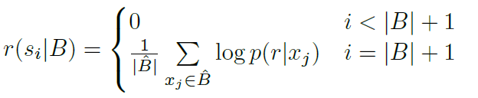

Reward
Reward的作用的反映选出句子的有用程度。对Policy函数参数的更新只有当完成所有的选择之后，才会有一个最奖励，因此只需要在最终状态$s_{\left|B\right|+1}\text{​}$接收一个delayed reward，其他状态的奖励都是0。

Slide 11
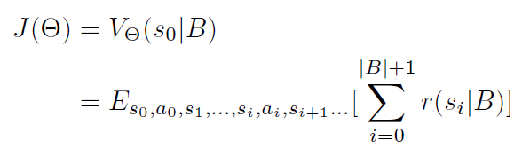
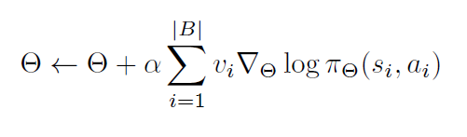
实体选择器的优化目标
对于每组句子，优化目标是最大化J。
使用梯度上升来优化参数。

Slide 12
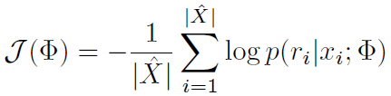
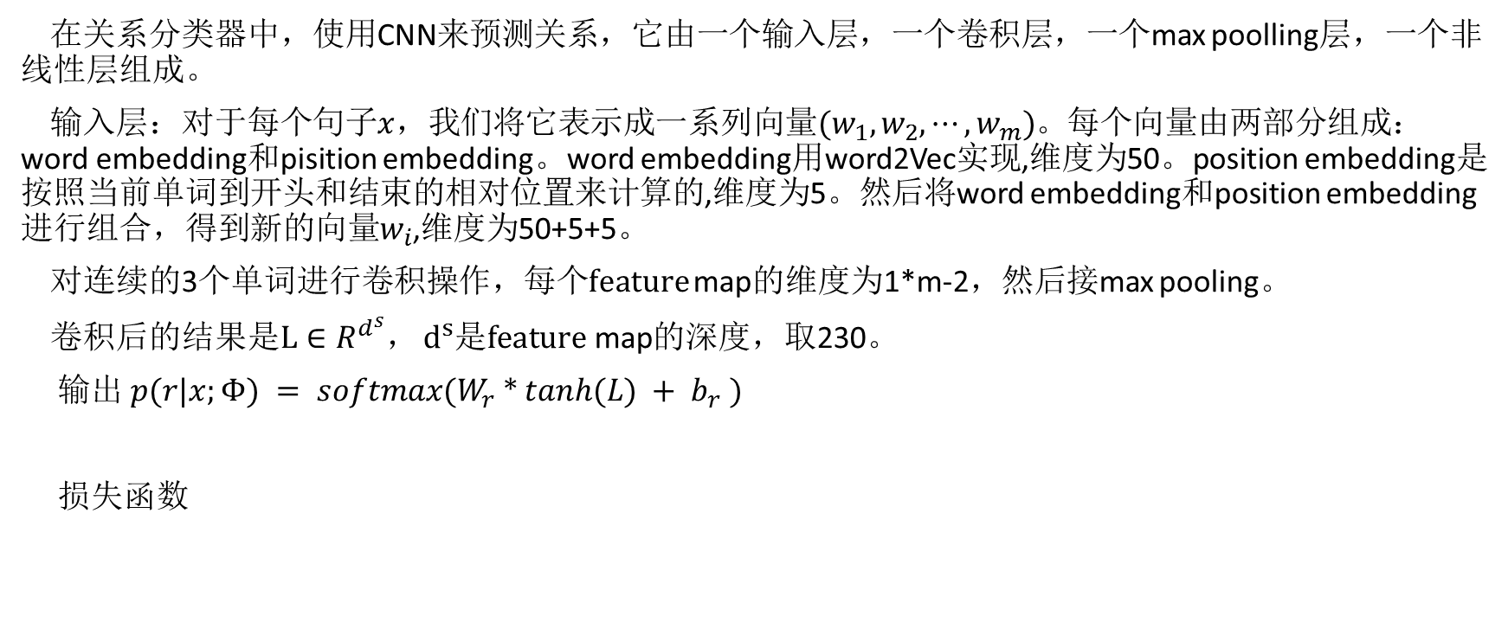
关系分类器
在关系分类器中，使用CNN来预测关系，它由一个输入层，一个卷积层，一个max poolling层，一个非线性层组成。
输入层：对于每个句子$x$，我们将它表示成一系列向量$(w_{1},w_{2},⋯,w_{m})$。每个向量由两部分组成：word embedding和pisition embedding。word embedding用word2Vec实现,维度为50。position embedding是按照当前单词到开头和结束的相对位置来计算的,维度为5。然后将word embedding和position embedding进行组合，得到新的向量$w_{i}$​,维度为50+5+5。
对连续的3个单词进行卷积操作，每个$feature$ map的维度为1*m-2，然后接max pooling。
卷积后的结果是$L∈R^{d^{s}}$， $d^{s}是feature \text{map}$的深度，取230。
输出 $p(r|x;Φ) = softmax(W_{r} ∗ tanh(L) + b_{r} )$
损失函数

Slide 13
训练过程
随机初始化CNN以及Policy网络的参数。
预训练CNN模型。
固定CNN模型的参数，预训练Policy网络。
联合训练CNN模型与Policy。

Slide 14
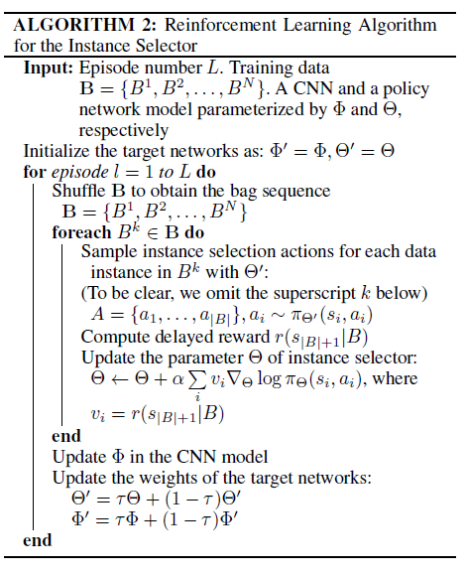

Slide 15
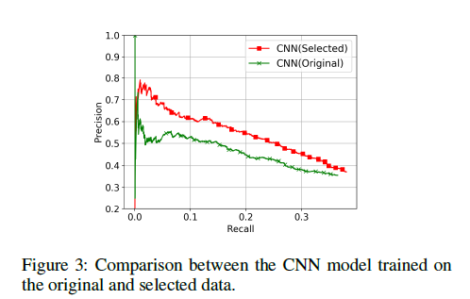
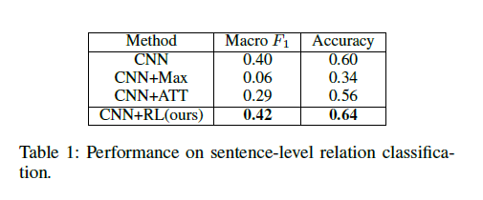
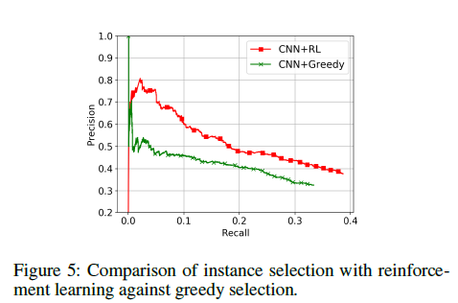
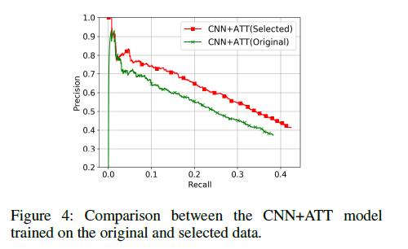
实验结果

